Slide 1
Solución para la tala ilegal de arboles
Kenneth lopez

Slide 2
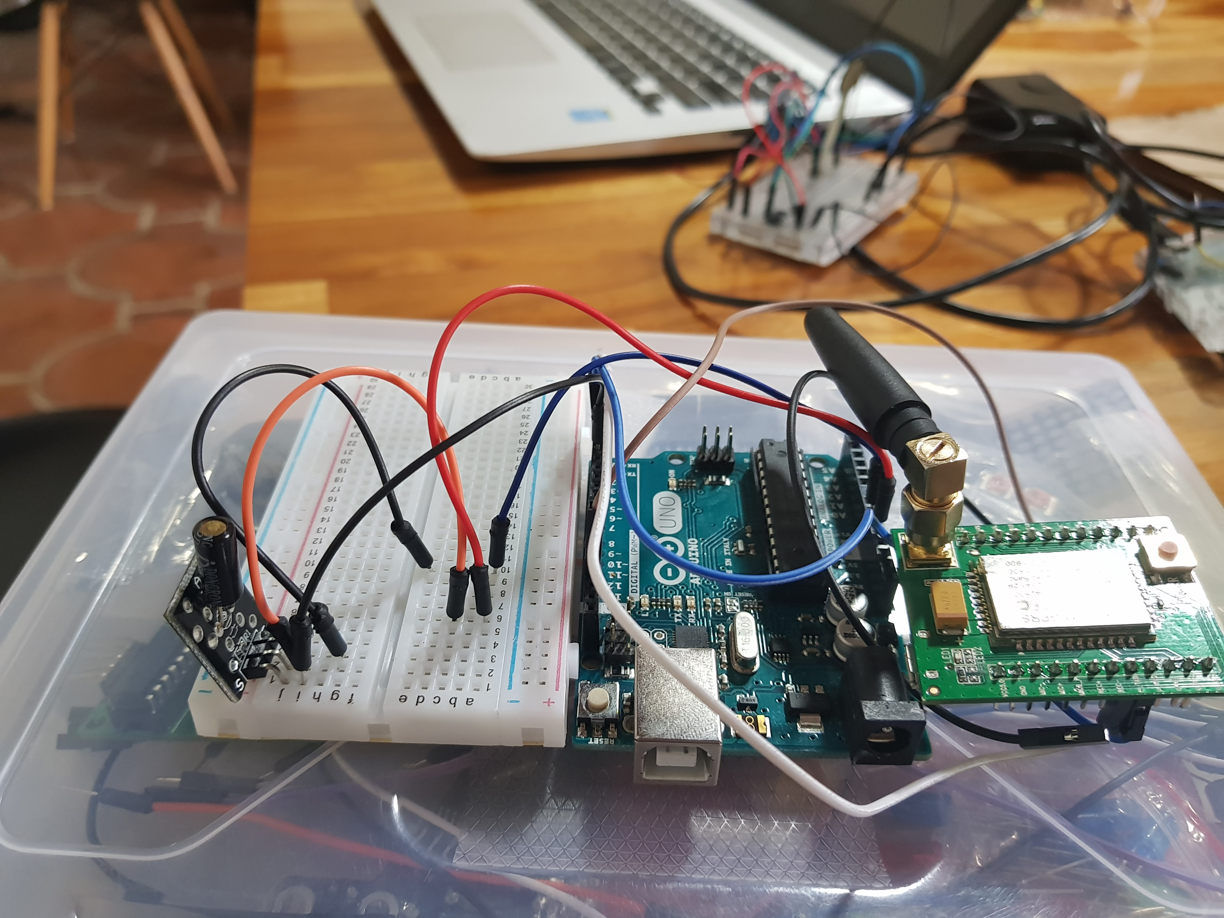
Akilli mesaj
Es un proyecto el cual integra un modulo GSM, y un sensor de vibración, la intención de Akilli mesaj es poder alertar a cierta persona, que en determinada área esta bajo amenaza. Y así poder prevenir a tiempo la tala ilegal de un sector completo.

Slide 3
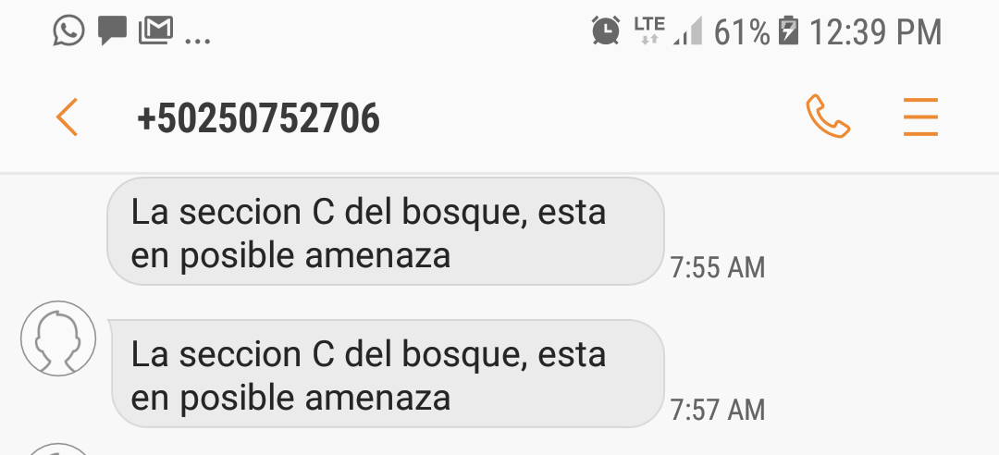
Funcionamiento
La finalidad del proyecto es alertar a las autoridades que en algún sector del bosque esta siendo talado un árbol, y como se preguntaran? La finalidad del modulo GSM es que se active cuando el sensor de vibración detecte en este caso una cierra o una hacha luego el modulo se encarga de manda una alerta por vía mensaje de texto, o llamada.

Slide 4
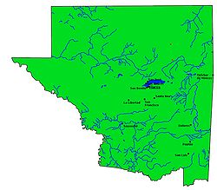
División de los bosques
SECTOR “B”
SECTOR “C”

Slide 5



Akilli mesaj no evitara al 100% pero si podemos reducir significativamente la tala ilegal

